Slide 1
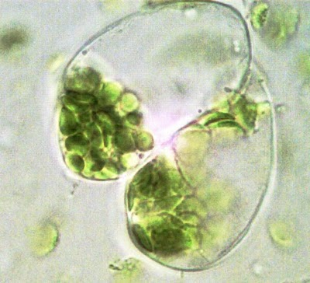
OBTENCIÓN Y FUSIÓN DE PROTOPLASTOS

Slide 2
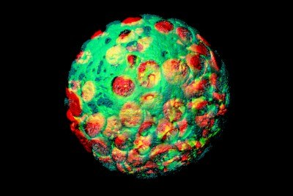
¿QUÉ ES UN PROTOPLASTO?
Es una célula desnuda

Slide 3
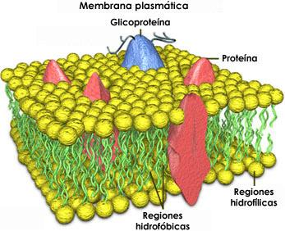
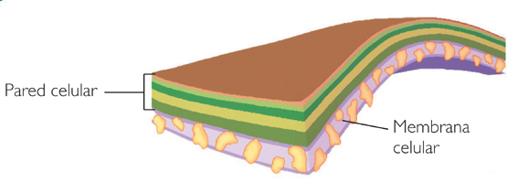

Slide 4
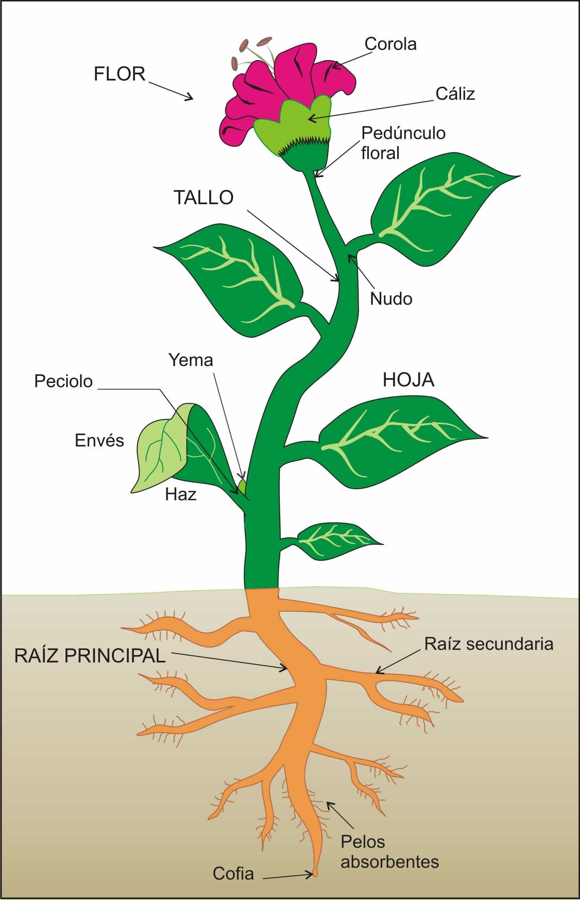
OBTENCIÓN DE PROTOPLASTOS
Se pueden obtener de varias partes de la planta. De tejidos de callo, ápices de tallo, frutos, raíces, etc.

Slide 5
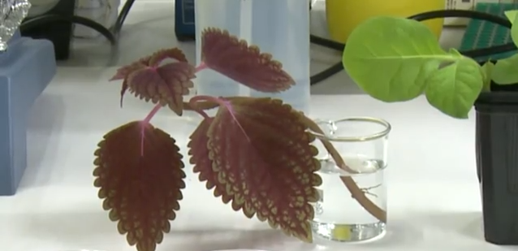
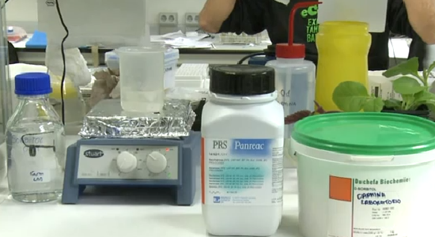
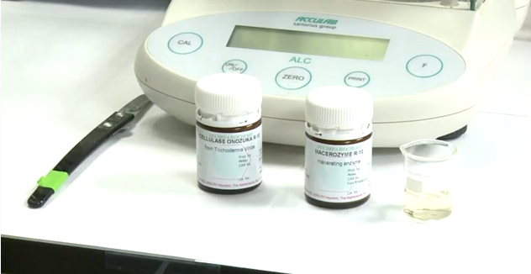
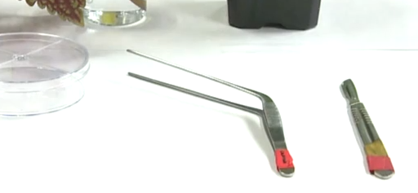
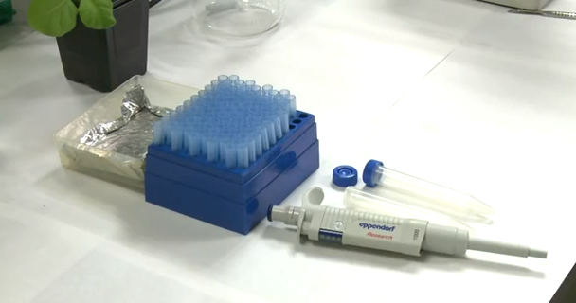
MATERIALES~

Slide 6
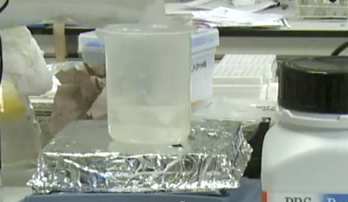
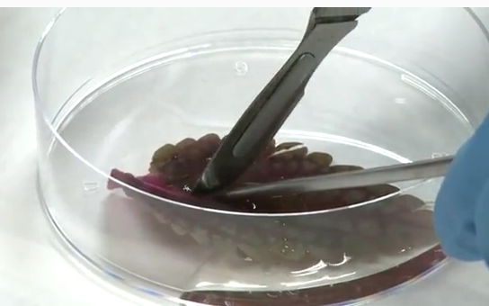
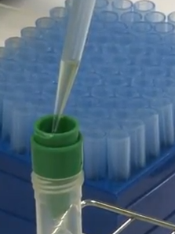
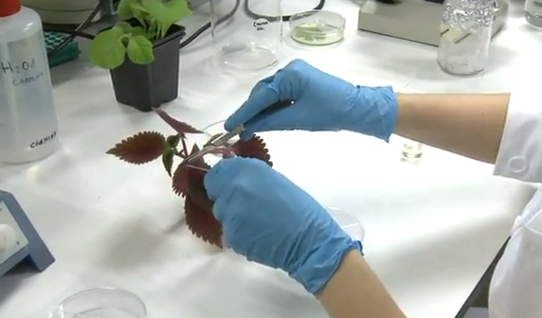
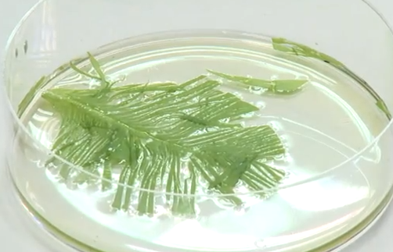
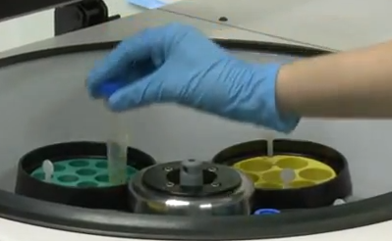
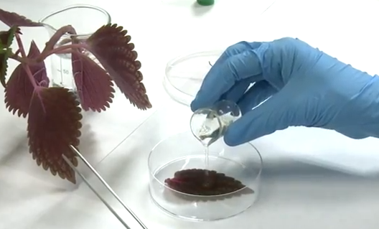
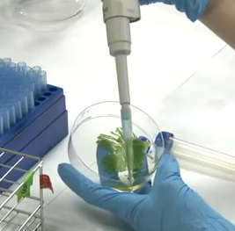
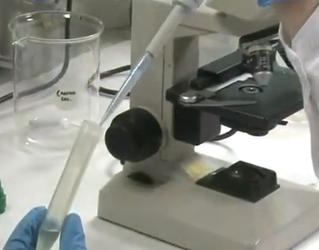
Después de 12 hrs.
PROCESO
ENZIMÁTICO

Slide 7
Medio de incubación~
Enzimas
CaCl2
KH2PO4
MgCl2
Medio de cultivo
Amortiguador
Regulador osmótico
Osmolaridad óptima
pH ácido

Slide 8
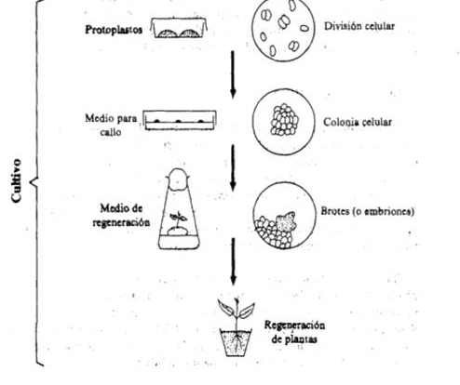
Medio de cultivo con agar
Cajas de petri
CULTIVO DE PROTOPLASTOS
Medio líquido
Medio sólido

Slide 9
ENZIMAS UTILIZADAS
Entre las enzimas esenciales que se utilizan para degradar los componentes de la pared celular son: celulasa, pectinasa y hemicelulasa.

Slide 10
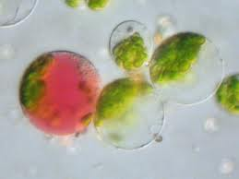
FUSIÓN
Esta se puede llevar a cabo por medio de dos procesos.
QUÍMICOS: donde se emplean sustancias aglutinantes como el (PEG) o (DMSO)
FÍSICOS: como la electro fusión.

Slide 11
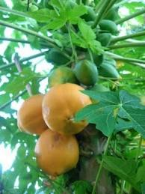
CONCLUSIÓN
La técnica permite introducir variabilidad en las cepas vegetales, provocando un alto rendimiento en el hibrido somático resultante.

